Slide 1


Curso Python
Escuela Politécnica Superior
Trabajo con ficheros
Profesor:
José Ignacio Naranjo
jnaranjo@nebrija.es

Slide 2
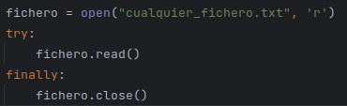


Lectura/Escritura de ficheros
Vamos a intentar usar la palabra clave with para ahorrarnos parte del código. Usando with nos aseguramos que cuando el flujo de ejecución abandona el contexto creado los recursos se liberan.

Slide 3
Rutas de los ficheros
Si intentamos ejecutar el primer ejemplo de leer fichero:
Tenemos que aprender a construir rutas correctas de ficheros.
Problema: Las rutas son diferentes según el sistema operativo
Solución: Python nos regala un módulo (os) para hacer código que funcione con cualquier sistema operativo

Slide 4
Módulo os
https://docs.python.org/3/library/os.html
Nos ofrece soluciones compatibles con cada sistema operativo de un montón de funciones que dependen del mismo.
https://docs.python.org/3/library/os.path.html#module-os.path
Dentro de os, os.path se encarga de gestionar las rutas (paths) de los ficheros/carpetas.

Slide 5
Rutas relativas/absolutas
Cuando ejecutamos un programa, nos encontramos en una ruta específica del sistema de ficheros, por lo que podemos movernos desde ahí en busca del recurso que queramos.
Nota: Para ir hacia la raíz del sistema de fichero, tendremos que usar el string “..”
Las rutas absolutas son aquellas que empiezan desde la raíz del sistema de ficheros. En linux “/” o en windows podría ser “c:”

Slide 6
Rutas relativas/absolutas
Cuando ejecutamos un programa, nos encontramos en una ruta específica del sistema de ficheros, por lo que podemos movernos desde ahí en busca del recurso que queramos.
Nota: Para ir hacia la raíz del sistema de fichero, tendremos que usar el string “..”
Las rutas absolutas son aquellas que empiezan desde la raíz del sistema de ficheros. En linux “/” o en windows podría ser “c:”

Slide 7
Construir un path
Función básica → os.path.join()
Se invoca con un número variable de argumentos, que se irán concatenando.
Para otras funciones útiles mirar en:
https://docs.python.org/3/library/os.path.html#module-os.path

Slide 8
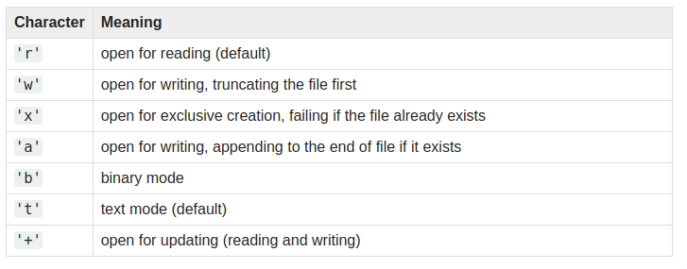
Modos de apertura de un fichero

Slide 9
Lectura de un fichero
read(size=-1) → Lee el número de caracteres indicado por size. Si size no se indica, lee hasta el final del fichero.
readline(size=-1) → El el número de caracteres indicado por size, aunque si encuentra un final de línea, acaba. Si size no se indica, lee hasta el final de la línea.
readlines() → Lee todas las líneas del fichero y las devuelve como una lista.

Slide 10
Escritura de un fichero
write(any_text) → Añade en la posición donde se encuentra el cursor de la instancia del fichero que tenemos abierta

Slide 11
Caracteres especiales en un fichero
‘\n’ → Fin de línea.
EOF → Fin de fichero.
‘\r’ → Retorno de carro. En ficheros generados en windows es común encontrar que una nueva línea se marca con ‘\r\n’

